Slide 1

BandChess
Luiz Carlos – 1CCOA

Slide 2
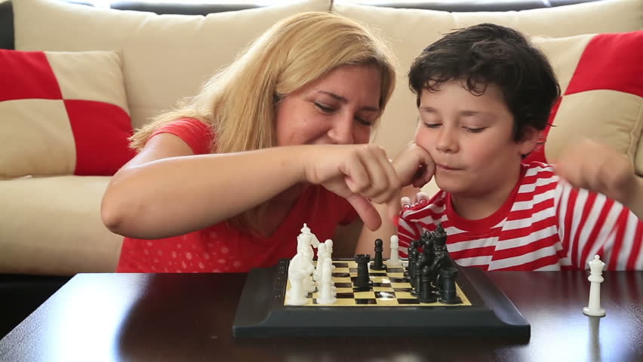
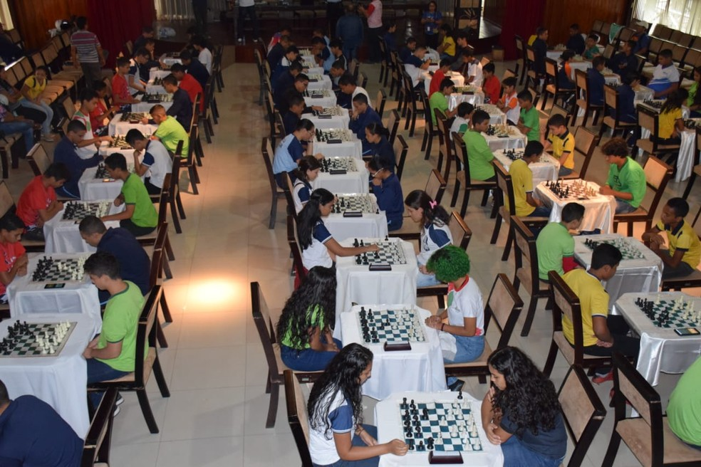

Por que Xadrez?

Slide 3
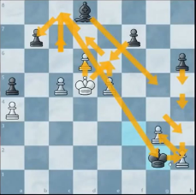

Valores
Dedicação
Persistência
Liberdade
Felicidade
69.352.859.712.417

Slide 4
Superações e Dificuldades
Superação
Entender APIs, Rotas e Session Storage;
Dificuldade
Cadastro não redireciona;

Slide 5
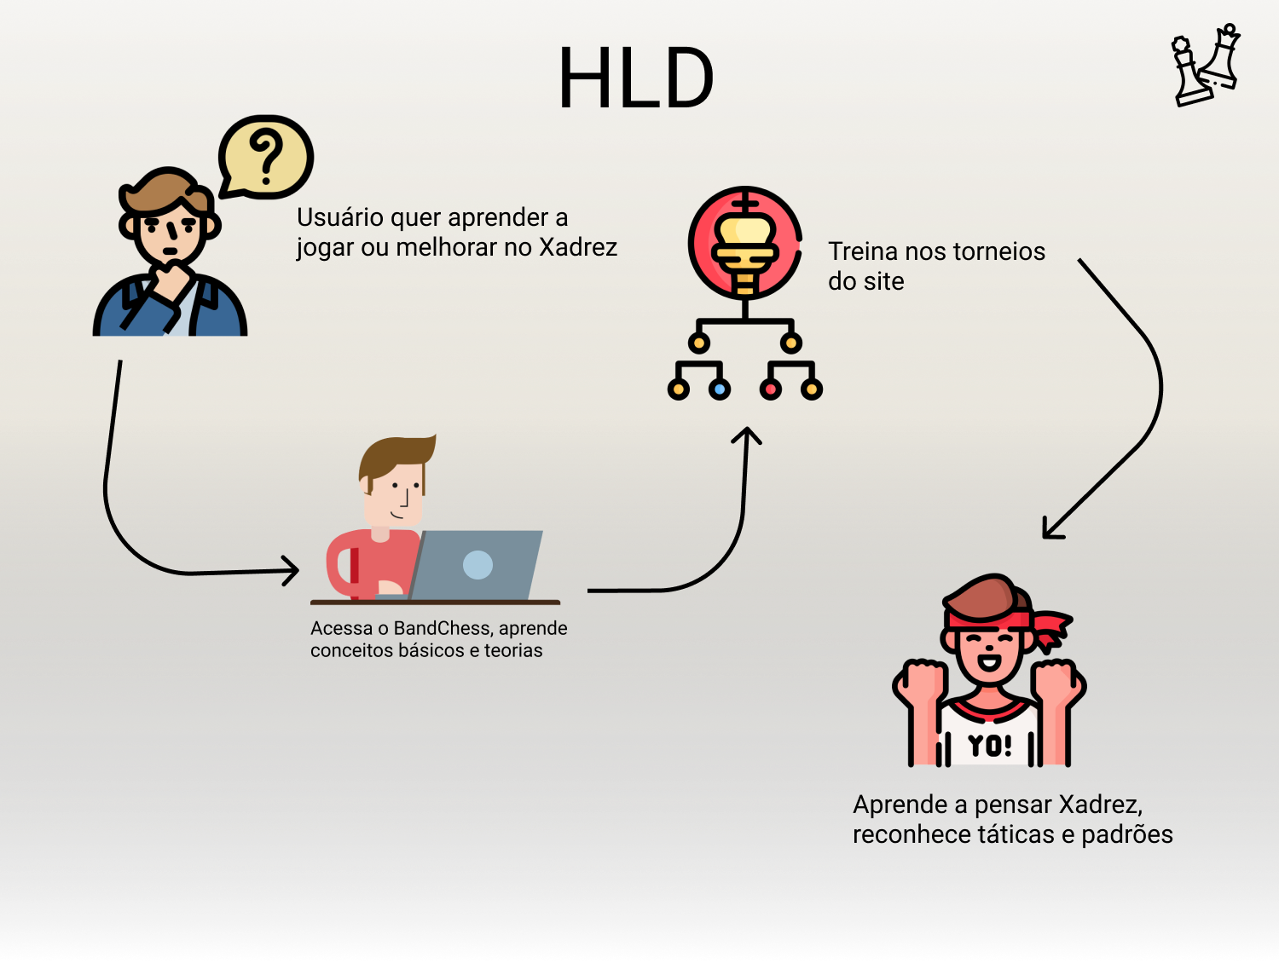

Slide 6
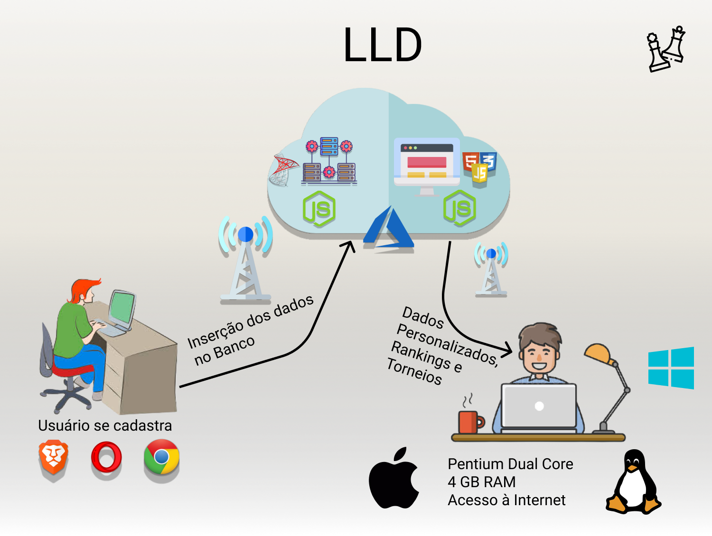

Slide 7
BandChess
Site

Slide 8


Slide 9


Slide 10
Agradecimentos
Enzo Godoy;
Igor Morais.

